Slide 1
8. Kriptográfiai alapismeretek

Slide 2
Tárolás, idő, archiválás.
Továbbítás, tér, kommunikáció sebessége.
Ha a jelszót eredeti formájában küldjük át a hálózaton, akkor ahhoz illetéktelenek könnyen hozzáférhetnek és kaméleont játszva, a nevünkben léphetnek be a számítógépbe, hozzáférve ezzel minden hozzánk rendelt erőforráshoz és információhoz. A jelszót tehát úgy kell kódolni a nyilvános hálózaton történő küldés előtt, hogy azt illetéktelen ne tudja dekódolni.
Bizalmas üzenettovábbítás olyan kódolással érhető el, amikor a kódolt üzenetet csak az arra illetékesek tudják dekódolni. Az ilyen kódolást titkosításnak nevezzük.

Slide 3
8.1 Alapfogalmak
A bizalmas üzenettovábbítás elvének bemutatására tökéletesen alkalmazható Claude Shannon (1916 – 2001) amerikai matematikus modellje:
A modell három szereplője: az Adó, aki bizalmas üzenetet (nyílt szöveget) akar küldeni a Nyelőnek és végül a Figyelő, aki az üzenetet minden rendelkezésére álló eszközzel meg akarja szerezni.

Slide 4
Az Adó az üzenetet nem az eredeti formájában küldi át a csatornán, hanem egy titkosító eljárásnak (encryption) veti alá. A csatornán a titkos üzenet (ciphertext) megy át. Közvetlenül a Nyelő sem tud mit kezdeni a titkos üzenettel, de ismerve a megfejtő, dekódoló eljárást (decryption) vissza tudja állítani az eredeti szöveget és értelmezni tudja azt.
A titkosítás klasszikus alkalmazásainál arra törekedtek, hogy a kódoló eljárás és a kulcs is titokban maradjon. Ekkor persze az adónak és vevőnek a kommunikáció megkezdése előtt meg kell állapodnia a titkosító módszerben és a kulcsban. Ez nagyon lecsökkenti a potenciális partnerek számát.
A kriptográfiában ma a titkosító és visszafejtő függvényt ismertnek, sőt szabványosnak tételezzük fel, így a titkosítás minősége a kulcstól függ.

Slide 5
D(E(u,kt),kd) = u
ha az u üzenetet a kt kulccsal titkosítjuk (E), majd a titkos üzenetet a kd visszafejtő kulccsal dekódoljuk (D), akkor visszakapjuk az eredeti üzenetet.
m = E(u,kt) a titkosított üzenet
A titkos üzenetnek olyannak kell lenni, hogy a Figyelő csak nagyon nehezen tudja azt megfejteni. Ez annyit jelent, hogy a Figyelő E és m ismeretében nagyon nehezen tudja u-t, esetleg kt-t is meghatározni.
(Egy titkosító függvény csak akkor használható a gyakorlatban, ha a kódolást gyorsan el tudja végezni.)
A Figyelő E, m és D ismeretében nagyon nehezen tudja u-t, esetleg kt-t is meghatározni.

Slide 6
Digitális információk kódolása kétféleképpen történhet vagy az egész üzenetet egyszerre kódoljuk, amit folyamkódolásnak (stream cipher) nevezünk, vagy pedig az üzenetet feldaraboljuk, a darabokat külön-külön kódoljuk és az eredményt a nyelő oldalán ismét összefűzzük. Az utóbbit blokk kódolásnak (block coding) nevezzük.
Folyamatkódolás: pl Vernam titkosítás: {0,1}, üzenet, kulcs, kizáró vagy
Blokk titkosítás: változó vagy fix hosszú blokkok
ECB módszer: az üzeneteket egymás után titkosítva közvetlenül küldjük a nyelőnek.
CBC módszer: A módszer lényege, hogy a kódolt blokk egyrészt átkerül a nyelő oldalára, de vissza is csatoljuk a következő blokk kódolásához.
CFB módszer: a CBC lassúságát küszöböli ki.

Slide 7
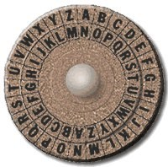
8.2 Klasszikus titkosítási eljárások
Julius Caesar római császárról jegyezték fel, hogy üzeneteit úgy kódolta, hogy a szövegben előforduló betűket az abc-ben az adott betűtől előre megállapított távolságban levő másik betűvel helyettesítette. (kör papír) 7
Ezt a módszert ma Caesar titkosításnak nevezzük.
Példa!
LILKYLYHUAVAAOBZCVSA
Helyettesítéses titkosítás!
Természetes nyelvekben készült szövegekre azonban a helyettesítéses titkosítás nem elég biztonságos, mert a karakterek előfordulásának a gyakorisága szigorú szabályoknak tesznek eleget, amelyek egyszerűvé teszik a kulcs és meghatározását és így a szöveg visszafejtését is.

Slide 8
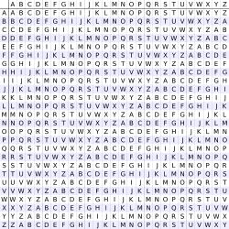
Vigenère titkosítás, amelyet Blaise de Vigenère (1523–1596) francia diplomatáról neveztek el. Itt betűcsoportokat helyettesítünk.
26x26 os táblázat
K kulcs n betűs, U üzenet: bontsuk fel
n karakterekből álló blokkokra
Kódszó az üzenet alá. (ROHAM)
Kódolás! Karakterenként, a táblázattal.
T Á M A D Á S D É L B E N
R O H A M R O H A M R O H A M
K O T A P R G K E X S S U
Látható, hogy most ugyanazon betű
különböző előfordulásaihoz más betűt rendeltünk.
Dekódolásnál nem hozzáadjuk, hanem kivonjuk a kódszó egyes „karaktereit”. 18-15-8-1-13

Slide 9
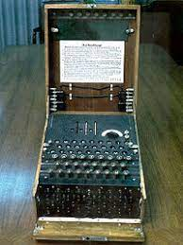
A II. világháborúban a német hadsereg híres
titkosító berendezése volt az ENIGMA. A szö-
vetséges hadsered Normandiai partraszállá-
sának sikerében fontos szerepet játszott,
hogy az angol hadsereg zsákmányolt
egy ENIGMÁ-t. A kriptoanalitikusoknak
sikerült megérteni a működési elvét és
így egyrészt megfejthették a németek
üzeneteit, másrészt félrevezető üzeneteket
küldhettek nekik.
https://www.101computing.net/enigma-machine-emulator/

Slide 10
Teljesen más módszert választott az amerikai hadsereg a Csendes Óceáni hadműveletek során. Egy kis indián törzs, a navajok, tagjait alkalmazták üzenetek titkosítására. A törzs nyelvét használták. Ők lefordították a parancsokat és elküldték azokat. A vevő oldalon is volt egy indián, aki meg
értette az üzenetet és visszafordította angolra, amit a helyi parancsnokok végre tudtak hajtani.
Az amerikai hadsereg
titkosítási módszerét
nem tudták feltörni a
világháborúban.

Slide 11
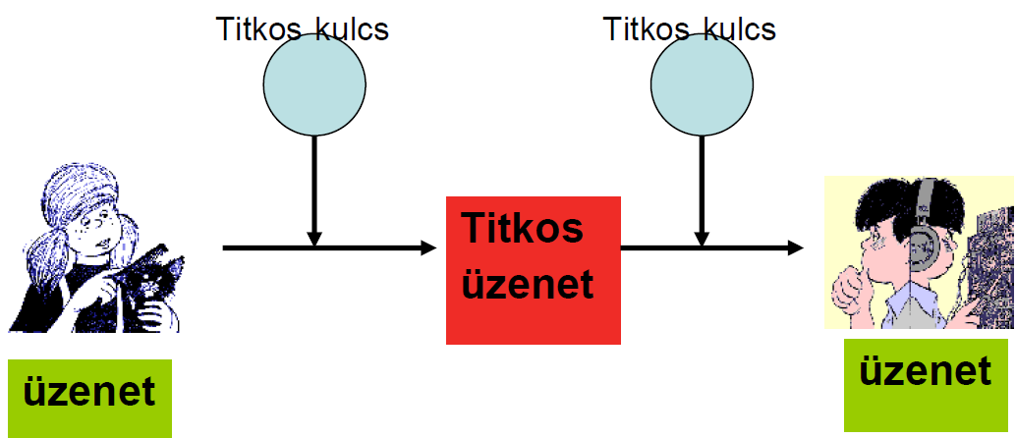
8.3 A szimmetrikus kriptográfia alapjai.
Egy titkosító eljárást szimmetrikusnak nevezünk, ha a kódoló és a dekódoló kulcsok megegyeznek, vagy a dekódoló kulcs a kódolóból könnyen - polinomiális időn belül - megkapható.
Előnye: az egyszerűség
és gyorsaság
Hátránya: a titkosításhoz és
kódoláshoz ugyanaz
a kulcs használatos
A szimmetrikus titkosítás néhány modern képviselője a DES, a TripleDES (168 bit), AES, TwoFish, GOST 28147-89 és az IDEA (128 bit). Ezek sok, egyszerű transzformáció egymás utáni végrehajtása után érik el a kívánt titkosítási szintet. Kétféle tervezési elv kristályosodott ki: a Feistel és az SP-hálózatok.

Slide 12
8.4 DES (Data Encryption Standard)
Az egyik legrégebbi és polgári alkalmazásoknál leggyakrabban használt szimmetrikus titkosítási algoritmus a DES, amely a Data Encryption Standard rövidítése. A DES egy Feistel hálózat és 1976-ban szabadalmaztatta az IBM. Az eljárás 64 bites üzenetblokkokat kódol 64 bites kulccsal, ebből azonban 8 bit paritásellenőrzésre szolgál, így a kulcs csak 56 bites.
2 része van az algoritmusnak: titkosítóeljárás és kulcsgenerálás
Több blokkból álló üzenetet úgy kódolunk, hogy a blokkokat külön-külön ugyanazzal a kulccsal titkosítjuk, majd a kapott blokkokat összefűzve juttatjuk el a fogadó félhez.
A DES-el titkosított adatok dekódolása úgy történik, hogy a titkosító algoritmust alkalmazzuk a kódolt szóra, azonban a menetkulcsokat fordított sorrendben generáljuk.
Példa: https://emvlab.org/descalc/

Slide 13
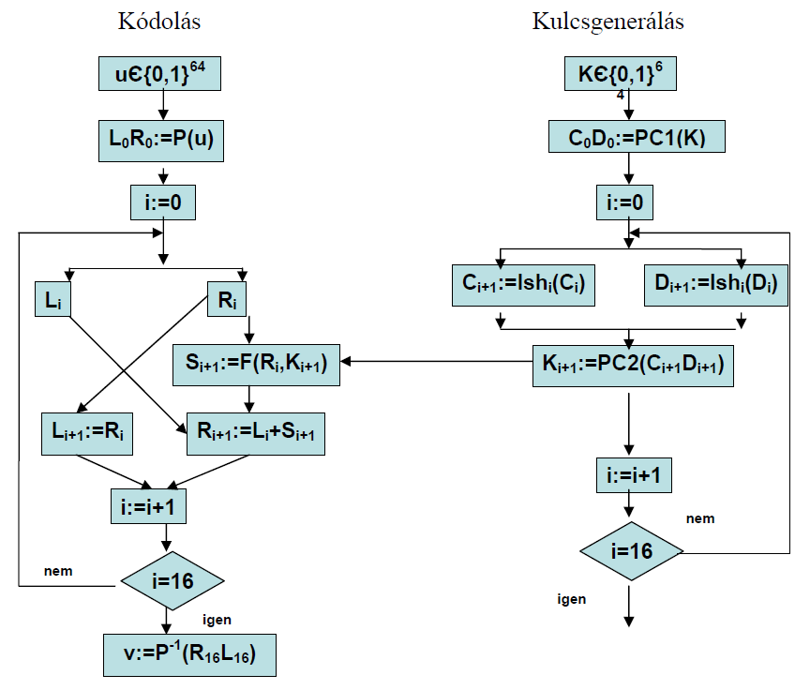

Slide 14
A DES az 56 bites kulccsal ma már nem tekinthető biztonságosnak.
Bár az 1990-es évek elején a technika még nem tette lehetővé egyszerű és olcsó DES-kulcs-törők készítését, azok lehetőségét a szakértők előre látták.
A DES azonban annyira elterjedt, hogy sokáig nem akarták új eljárással kiváltani, hanem a kulcshosszát növelték meg. Ez úgy történik, hogy nem egy hanem három DES futamot, három különböző kulccsal egymás után alkalmaznak az üzenetre. Így a kulcshossz 168 bitre nő. Ezt a formát háromszoros vagy tripla DES-nek, TDES-nek nevezzük.

Slide 15
8.5 GOST 28147-89
Ez a szimmetrikus titkosító algoritmus körülbelül egyidős a DES-szel, de csak a múlt század végén hozták nyilvánosságra. Nem polgári célra készítették, hanem a Szovjetunió hadseregében és felső párt- és államigazgatásában alkalmazták. A DES-hez hasonlóan ez is egy Feistel hálózat.
8.6 AES (Advanced Encryption Standard)
1997-ben a NIST (National Institute of Standard and Technology) pályázatot írt ki új szimmetrikus titkosító szabvány készítésére. 2000 őszén a győztes a Rijndael fantázianevű algoritmus lett, amelynek alkotói Vincent Rijmen és Joan Daemen, két belga mérnök. A Rijndael a DES-szel és a GOST-tal ellentétben nem Feistel, hanem SP hálózatot alkalmaz a titkosításra. Az AES 128/192/256 bites blokkokat 128/192/256 bites kulccsal titkosít, minden párosításban.

Slide 16
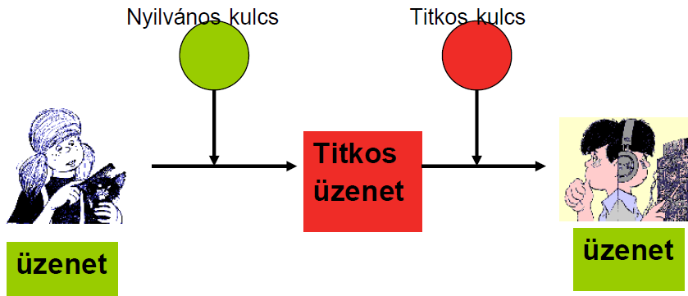
8.7 Nyilvános kulcsú vagy aszimmetrikus titkosítás
A problémát Whitfield Diffie és Martin E. Hellman fogalmazta meg egy 1976-ban megjelent dolgozatukban. Egyben megfogalmazták a megoldás elvét is, amelynek lényege: minden felhasználó (feladó és címzett egyaránt) rendelkezik egy kulcspárral, ami egy nyilvános (public) és egy titkos (private) kulcsot tartalmaz. A mindenki számára elérhető nyilvános kulcs a titkosításhoz, a csak a tulajdonosa által ismert privát kulcs pedig a visszafejtéshez használatos. Fontos megjegyezni, hogy a nyilvános kulcsból a titkos kulcs nem számítható ki még az előállításukra szolgáló algoritmus ismeretében sem.
A címzett nyilvános kulcsával
titkosítjuk az üzenetet, amit rajta
kívül más nem tud elolvasni, hiszen
csak ő rendelkezik a visszafejtés
hez szükséges titkos kulccsal.

Slide 17
Az RSA algoritmus
Az RSA-t 1977-ben publikálta Ronald Rivest, Adi Shamir és Leonard Adleman
Algoritmusuk elemi számelméleti ötleten alapszik.
p és q különböző nagy prímszámokat használ
n=qp , e < fi(n)=(p-1)(q-1) Euler függvény,
pontosan egy 1<=d<fi(n) létezik, melyre: ed mod fi(n) = 1
Nyilvános kulcs: (e,n) számpár, Titkos kulcs: d
A kulcsok meghatározása után a p és q értékét is titokban kell tartani vagy ezeket a számokat meg kell semmisíteni.
Kódolás: az üzenetet számok szorzatává alakítjuk, melyek mindegyike kisebb mint n
Rejtett üzenet: M = me mod n nyílvános kulcs: e,n számpár
Dekódolás:
m = Md mod n titkos kulcs: d

Slide 18
Az RSA paraméterek megválasztása
Az RSA biztonsága azon múlik, hogy milyen gyorsan tudjuk az n számot faktorizálni.
A felhasznált számoknak olyan nagyoknak kell lenniük, hogy az n számot ne lehessen prímtényezőkre bontani. Ma azt mondhatjuk, hogy n-nek legalább 1024 bináris, azaz kb. 308 decimális jegyű számnak kell lennie.
A p és q megválasztása során nemcsak a nagyságukra kell figyelni, hanem arra is, hogy a különbségük is nagy legyen, hogy ne lehessen gyorsan megtalálni a tényezőket.
A nyilvános kulcsú titkosítás előnye, hogy a titkos kulcsot csak egy ember ismeri, így titkosított üzenetet nyilvános csatornán is lehet vele küldeni.
A kódolás (és dekódolás) nagyságrendekkel tovább tart, mint a szimmetrikus algoritmusokkal, így csak rövid üzenetek kódolására célszerű alkalmazni.
Hibrid kriptorendszerek. Pl. AES+RSA
A titkos kulcsot csak egyetlen ember, a tulajdonosa ismeri, így a titkos kulcs alkalmas a tulajdonos egyértelmű azonosítására.

Slide 19
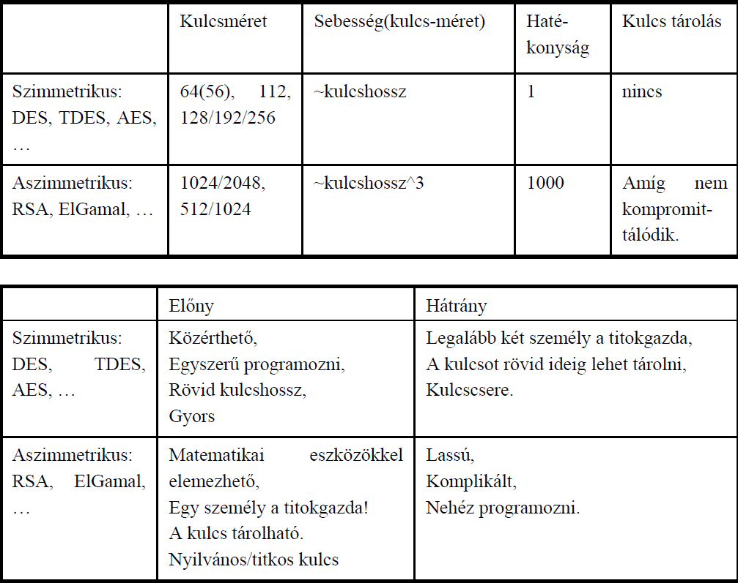
8.8 Szimmetrikus és aszimmetrikus titkosítás összehasonlítása

